Slide 1
Unsere Ziele
Das Forschungszentrum im Fokus
12. Juli 2011 | Theo Mustermann

Slide 2
Musterpräsentation
Hier steht Blindtext zu einem Thema mit Einleitung und folgenden Aufzählungspunkten:
Consectetuer adipiscing elit, sed diam nonummy nibh tincidunt ut laoreet dolore magna aliquam erat.
Consectetuer adipiscing elit, sed diam nonummy tincidunt ut laoreet dolore magna aliquam erat. Consectetuer adipiscing elit, sed diam nonummy nibh euismod tincidunt ut laoreet dolore magna aliquam erat.

Slide 3
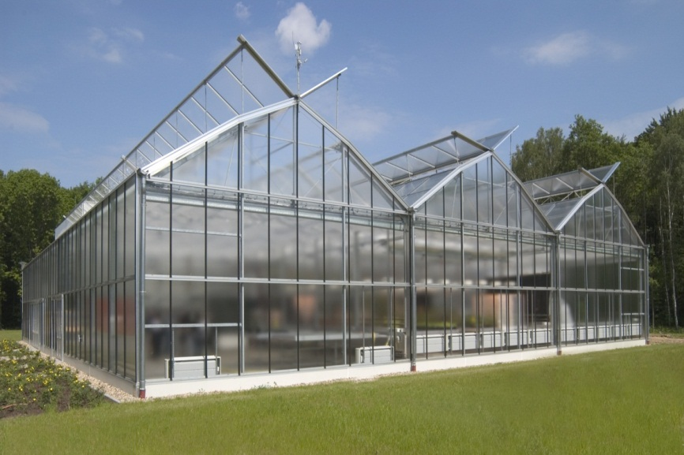

Falls Sie Bilder zeigen möchten …
Überschrift zu einem Thema mit Bildern
Bildunterschrift
Bildunterschrift

Slide 4
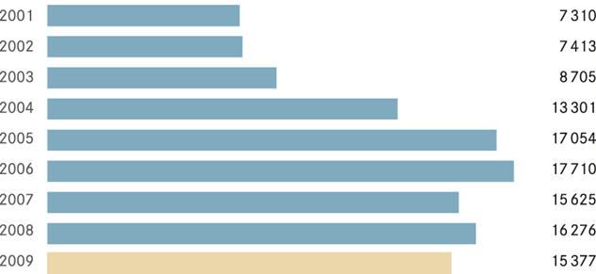
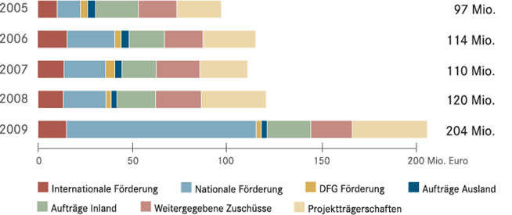
… oder Objekte
Überschrift zu einem Thema mit Grafiken
Grafik 1: Blindtext
Grafik 1: Blindtext

